Slide 1
Кроссворд «Угадай-ка»
Правила работы над кроссвордом:
Щелкни по цифре- прочтёшь вопрос.
Щелкни по стрелке- проверишь ответ.
Правильно ответишь- солнышко улыбнется тебе.
Составил:

Slide 2
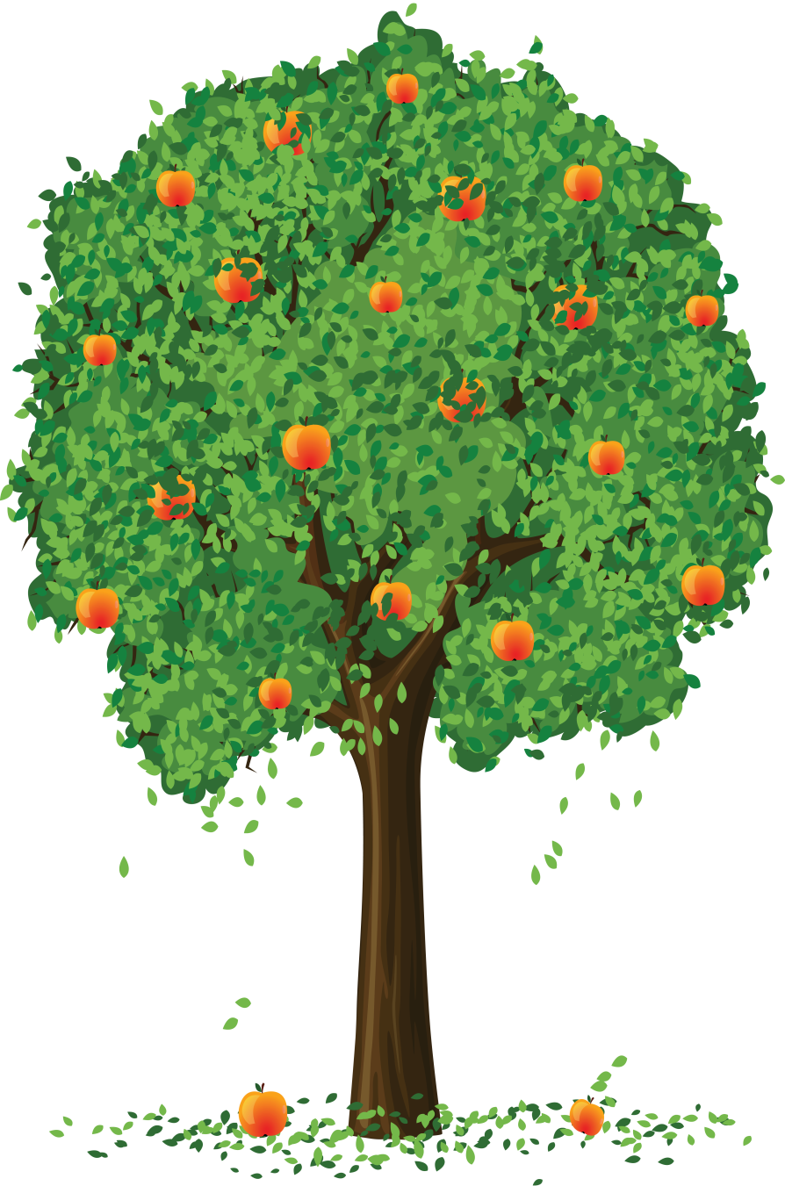
1
2
п
с
л
т
3
к
о
р
е
н
ь
д
б
е
5
4
л
и
с
т
ь
я
ь
е
м
6
ц
в
е
т
о
к
н
а
Орган, который образуется из цветка. В нем развиваются семена.
Орган растения который растет вверх. По нему проходят питательные вещества
Орган растения который растет вниз, находится в почве.
Части растения, которые растут на побегах. С их помощью растение дышит.
Части растения, которые находятся в плодах. Ими растение размножается.
Орган растения из которого развиваются плоды.

Slide 3
Учитель-логопед Федоряченко Н Н

Slide 4
Ресурсы: http://www.lenagold.ru/ssylky/line01.jpg http://www.yandex.ru/

